Slide 1



Europass test digitálních dovedností
Národní centrum Europass ČR

Slide 2


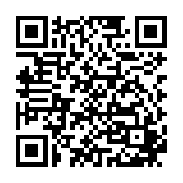
Europass
Test digitálních dovedností
od 15 let věku
25 minut
v 5 oblastech
ve 29 jazycích
certifikát

Slide 3

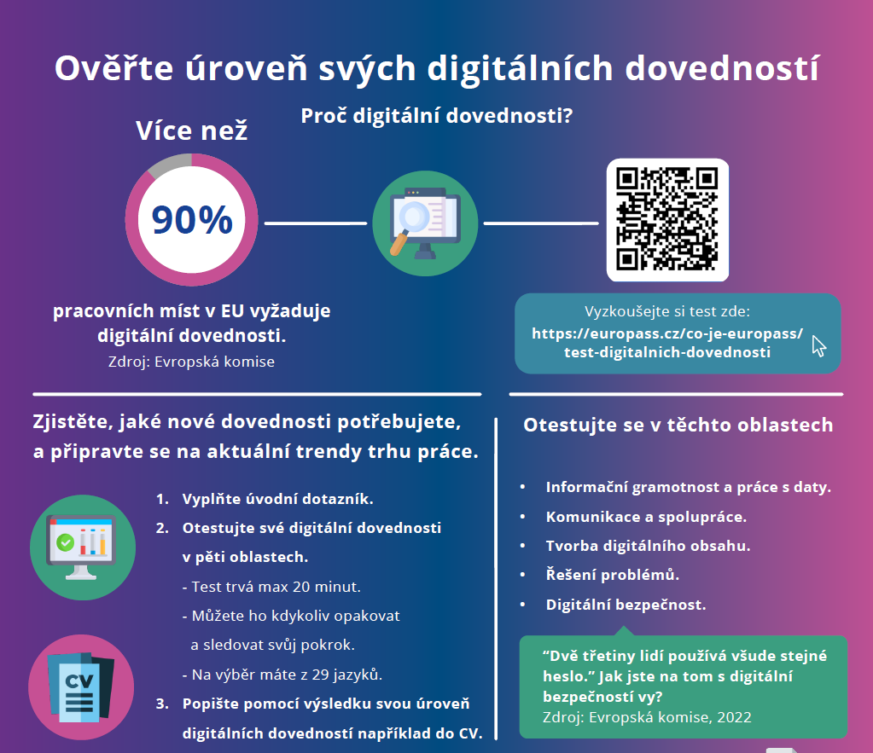


Slide 4

Test digitálních dovedností
Výhody pro jednotlivce:
srozumitelné otázky
dostatek času na odpovědi
odpovědi jsou jasné a jednoznačné
zpráva o výsledku je srozumitelná
příjemné prostředí a grafika
Zpětná vazba, únor-červenec 2022

Slide 5
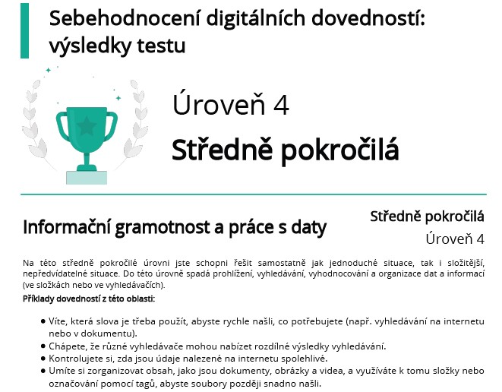
Europass
Notes:
Vložit QR kód na web: https://europass.cz/co-je-europass/test-digitalnich-dovednosti

Slide 6


Stay healthy and stay skilled

